Slide 1
Projeto “Apoio e análise para a implementação das ações na atenção básica da linha de cuidado para sobrepeso e obesidade nos municípios do
Grande ABC paulista”
14 de Setembro, 2021
Notes:
- Olá! Agradecimentos gerais. Obrigada primeiramente gostaria muito de agradecer a vocês pela participação. Agradecer a professora Patrícia Jaime por ser minha orientadora nessa jornada e as professoras Priscila Sato e Patrícia Chueiri que tenho certeza que possuem ricas contribuições.

Slide 2
Projeto: Apoio e análise para a implementação das ações na atenção básica da linha de cuidado para sobrepeso e obesidade nos municípios do Grande ABC Paulista
Vigilância
VIGILÂNCIA
Vigilância Alimentar e Nutricional
PROMOÇÃO
Estigma
Promoção
Promoção da Alimentação Adequada e Saudável e da Atividade Física e Práticas Corporais
Educação
Permanente em Saúde
MANEJO
Gestão do cuidado e abordagem coletiva no manejo da obesidade
ESTIGMA
GESTÃO
Estigma da obesidade
Gestão
Manejo
Gestão Local com abordagem intersetorial
Notes:
Relembrar... E para quem não participou da reunião passada
Oficinas presenciais e EAD

Slide 3
INÍCIO Oficinas presenciais
setembro 2021

Slide 4
oficinas presenciais
proposta
Formar facilitadores
3 oficinas: uma para cada eixo temático
Capacidade de formação de 30-35 profissionais por oficina
CH: 30h cada
Oficinas com foco na formação de facilitadores
Replicarão as oficinas com outros profissionais da saúde, ampliando a disseminação das temáticas nos territórios
Notes:
relembrar

Slide 5
CALENDÁRIO
(2 módulos em um dia - quinzenal)
Oficina Vigilância
(6 módulos - 4h cada)
Oficina Promoção
(6 módulos - 4h cada)
Oficina Manejo
(7 módulos - 4h cada)
Feriados
Notes:
Pulando uma semana para preparação da equipe e talvez ajude em não tirar profissionais da atenção em semana consecutivas

Slide 6
Distribuição de vagas por município
 | OFICINA DE VIGILÂNCIA | OFICINA DE PROMOÇÃO | OFICINA DE MANEJO | TOTAL DE VAGAS | TOTAL Vagas preenchidas
São Bernardo do Campo | 9 | 9 | 9 | 27 | 31
Santo André | 7 | 7 | 7 | 21 | 16
Diadema | 5 | 5 | 5 | 15 | 25
São Caetano do Sul | 4 | 4 | 4 | 12 | 15
Mauá | 3 | 3 | 3 | 9 | 11
Ribeirão Pires | 2 | 2 | 2 | 6 | 5
Rio Grande da Serra | 1 | 1 | 1 | 3 | 5
Vagas extras | 4 | 4 | 4 | 12 | 1
35 vagas/ oficina

Slide 7
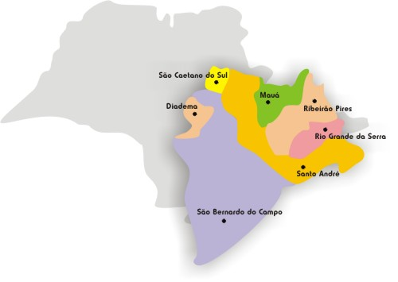
locais
Definir município(s) sede(s)
Oficina de vigilância alimentar e nutricional
Oficina de gestão do cuidado e abordagem coletiva no manejo da obesidade
Oficina de promoção da alimentação adequada e saudável e da atividade física
Protocolo de segurança (COVID-19)
Notes:
Quando podemos ter a resposta final de onde será?

Slide 8
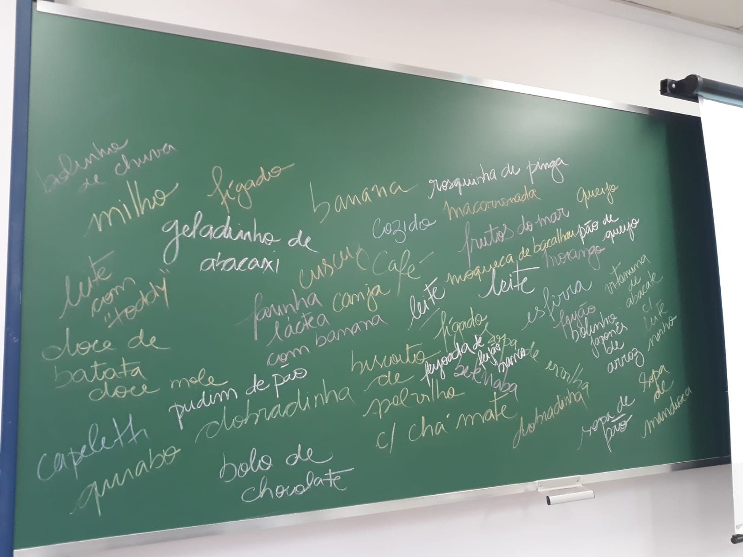
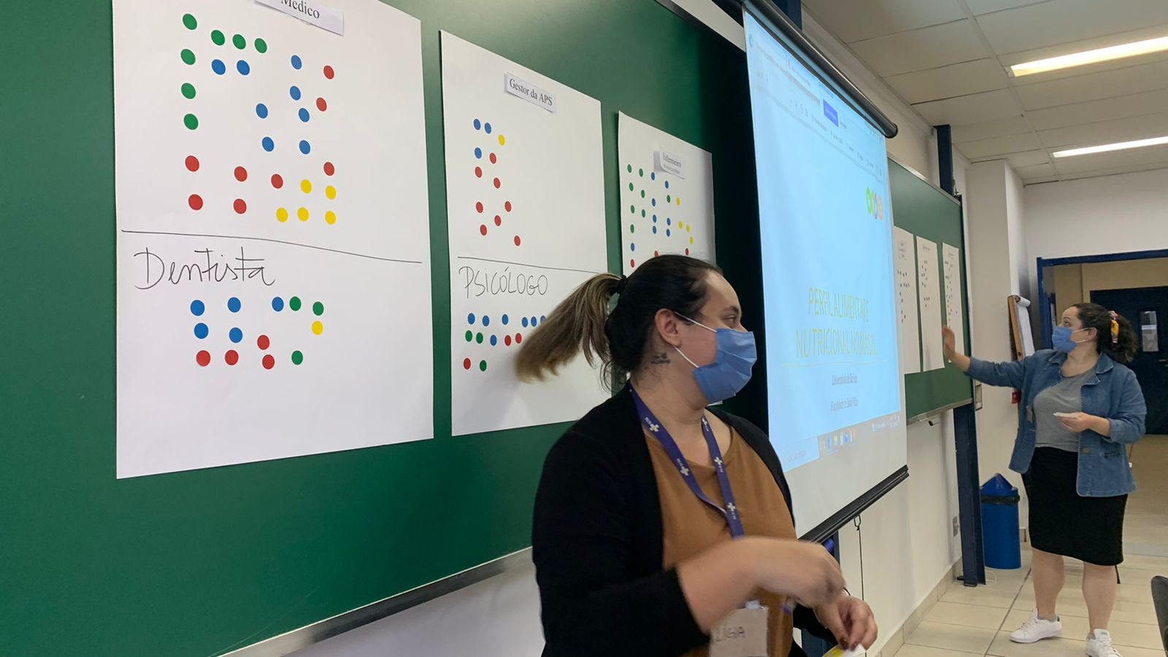
Oficina de vigilância alimentar e nutricional

Slide 9
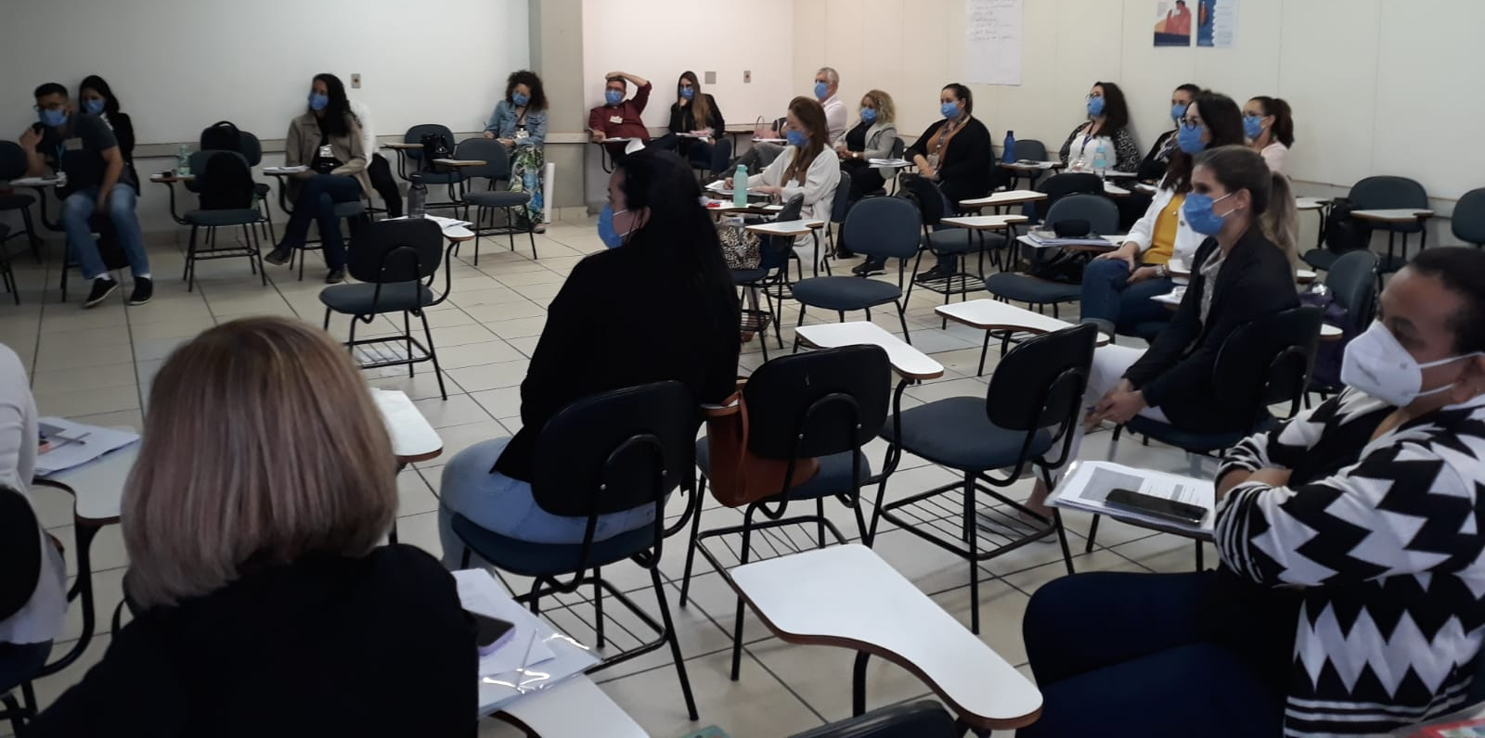
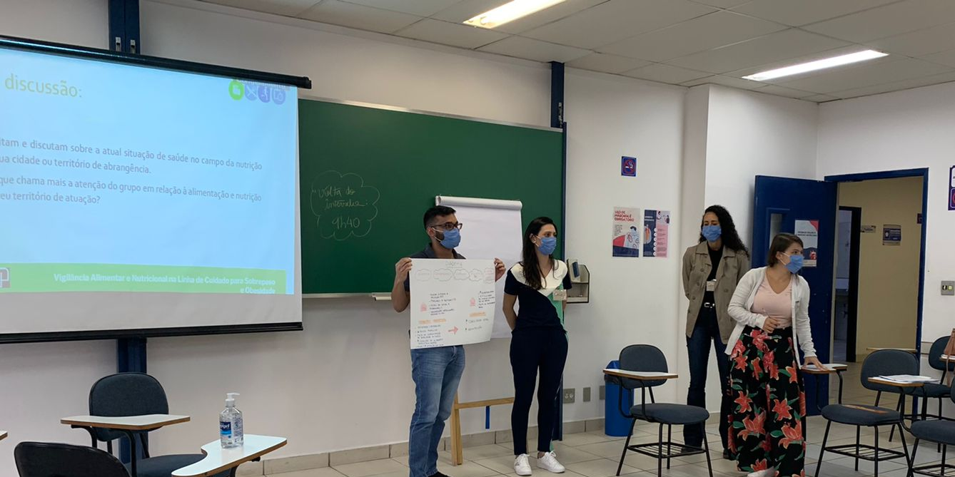
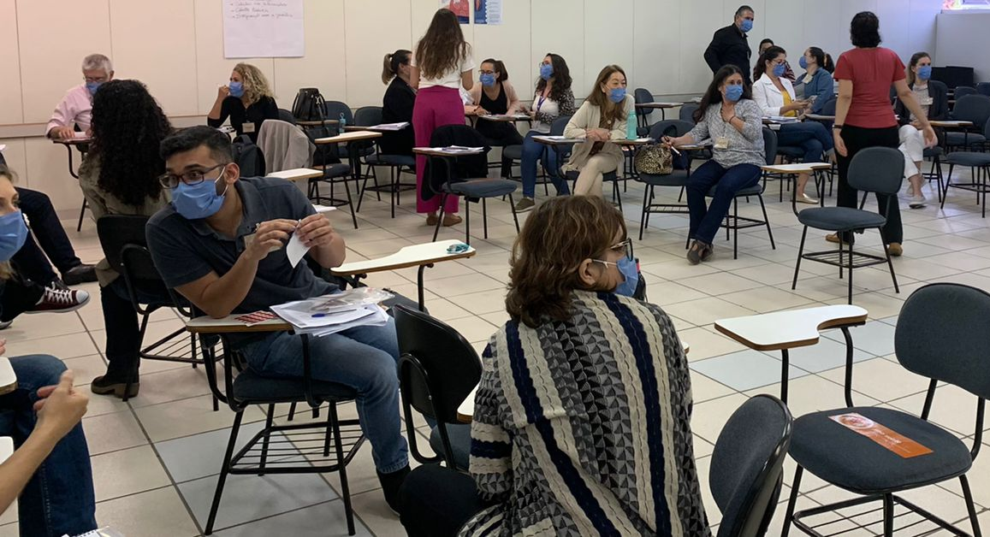
Oficina de vigilância alimentar e nutricional

Slide 10
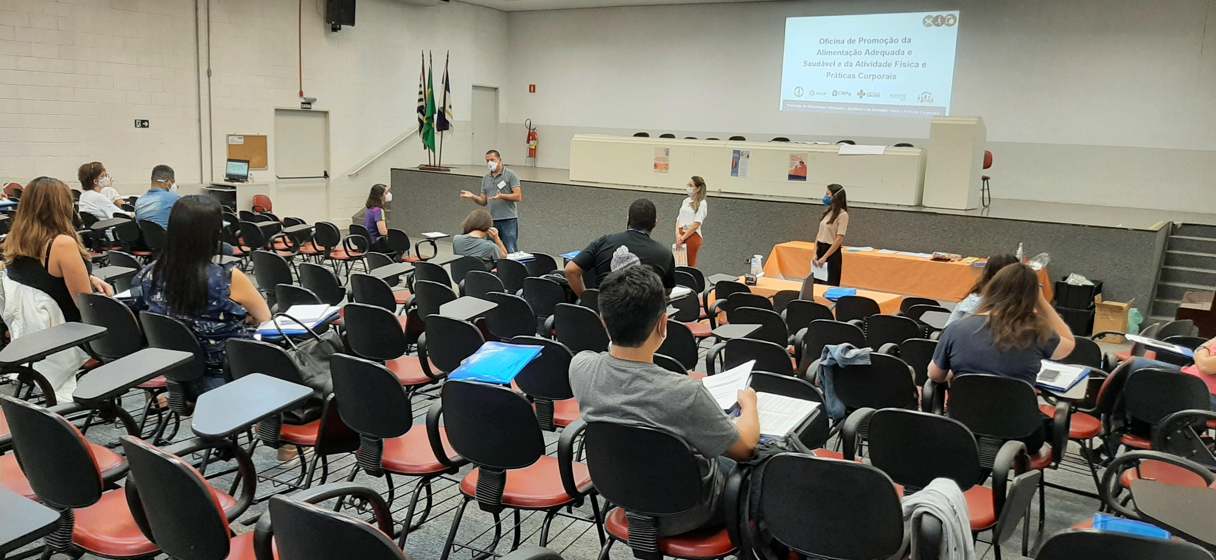
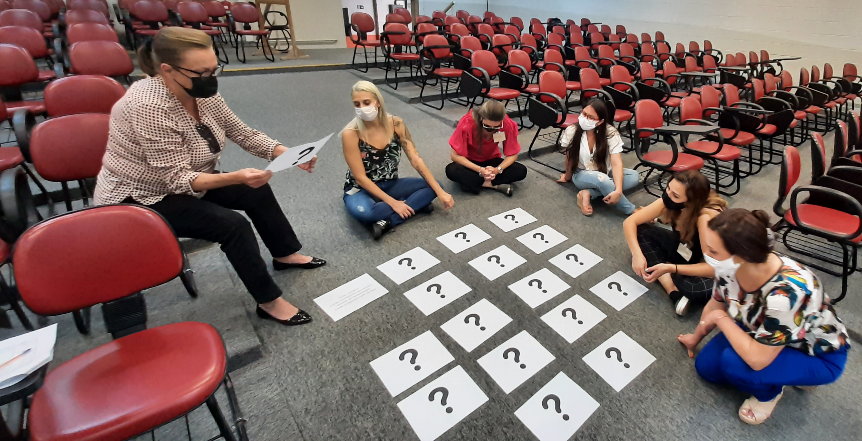
Oficina de Promoção da Alimentação Adequada e saudável e da atividade física e práticas corporais

Slide 11
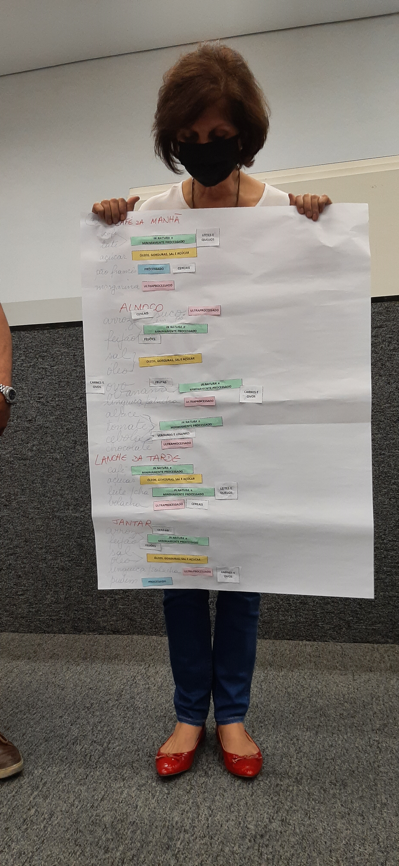
Oficina de Promoção da Alimentação Adequada e saudável e da atividade física e práticas corporais

Slide 12
Manuais instrutivos das oficinas de QUALIFICAÇÃO PROFISSIONAL da APs
Série com 3 fascículos:
Oficina de Vigilância Alimentar e Nutricional;
Oficinas de Promoção da Alimentação Adequada e Saudável e da Atividade Física
Oficina de Gestão do Cuidado e Abordagem Coletiva no Manejo da Obesidade

Slide 13
Cronograma do projeto 2021-2022
ATIVIDADE | AGO | SET | OUT | NOV | DEZ | JAN | FEV
Oficinas presenciais |  | X | X | X
Oferta EAD Intersetorialidade |  | X | X | X | X | X | X
Produção e análise de dados do estudo qualitativo | X | X | X | X | X
Desenvolvimento EAD Estigma da obesidade |  | X | X | X | X | X
Lançamento da publicação dos manuais instrutivos |  |  |  |  | X
Oferta EAD Estigma da obesidade |  |  |  |  |  |  | X
Relatório final (CNPq , CIR Grande ABC e municípios) |  |  |  |  |  |  | X

Slide 14
Próximo Fórum Colegiado: ?
Notes:
Pesquisa de mestrado entitulada

Slide 15
CURSOS DE
AUTOAPRENDIZAGEM
2021 e 2022

Slide 16
Obrigada!

